Slide 1

LOẠI TRỪ TƯƠNG HỖ
ThS. LÊ NGỌC BẢO
HỌC ViỆN CÔNG NGHỆ BƯU CHÍNH ViỄN THÔNG CƠ SỎ TPHCM

Slide 2
Loại trừ tương hỗ
Sự tương tranh và cộng tác giữa các tiến trình. Có thể xảy ra trường hợp cùng một lúc có nhiều tiến trình cùng truy nhập đến một tài nguyên dẫn đến sự xung đột hoặc một thao tác nào đó không được thực thi trọn vẹn.
Hai phương pháp khác nhau: sử dụng thẻ bài và cấp quyền sử dụng.
+ Phương pháp thẻ bài là duy trì một thông điệp duy nhất (gọi là thẻ bài) di chuyển trong một nhóm các thành viên của hệ thống. Thành viên nào nắm giữ thẻ bài thì có quyền truy nhập tài nguyên, nếu không có nhu cầu truy nhập tài nguyên thì sẽ chuyển cho thành viên kế tiếp.
+ Phương pháp cấp quyền sử dụng hoạt động theo hai bước: Gửi yêu cầu đề nghị được cấp quyền sử dụng, sau khi được cấp quyền mới chuyển sang bước truy nhập tài nguyên.

Slide 3
PP 1: Giải thuật tập trung
Cách đơn giản nhất:
Các yêu cầu vào và ra các critical section được gửi tới một server khóa
Tiến trình được quyền vào khi nhận được một token
Khi ra khỏi critical section, token được trả lại cho server
Đặc điểm:
Dễ thực hiện
Khó mở rộng
Server trung tâm có thể thất bại

Slide 4

Giải thuật không tập trung
Giải thuật tập trung chỉ có một thành phần điều phối, các thành viên chỉ có duy nhất một lựa chọn.
Mỗi tài nguyên sẽ được nhân bản N lần và có tiến trình điều phối riêng để kiểm soát truy nhập.
Một tiến trình muốn truy nhập tài nguyên thì phải gửi yêu cầu đến N tiến trình điều phối đó và sẽ được cấp quyền truy nhập khi và chỉ khi nhận được số phiếu đồng ý lớn hơn N/2.
Giải thuật này ít bị lỗi hơn, gọi p là xác xuất bị lỗi của mỗi tiến trình điều phối, xác xuất k trong m tiến trình điều phối bị lỗi sẽ là:

Slide 5
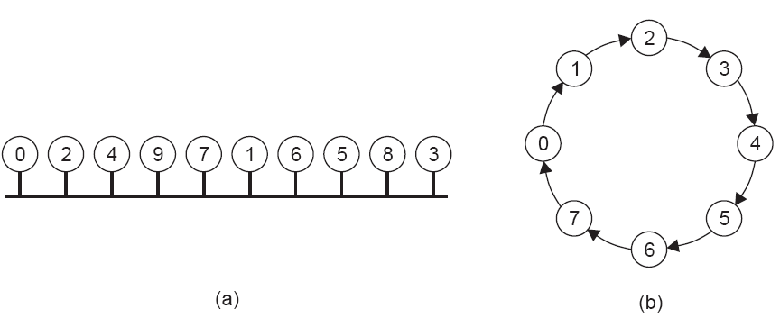
PP 2: Token ring – Giải thuật thẻ bài
Các tiến trình được xếp trong một cấu trúc vòng (lôgic)
Một thông điệp token được chuyển dần cho nhau quanh vòng
Trước khi vào critical section, tiến trình phải đợi token đến
Phải giữ token cho đến khi ra khỏi critical section
Tính chất:
Độ trễ trung bình N/2 chặng
Token chiếm băng thông
Vòng vỡ khi nút hỏng hoặc kênh hỏng

Slide 6
PP 3: Giải thuật phân tán
Thuật toán của Ricart & Agrawala:
Mỗi tiến trình giữ một đồng hồ Lamport và có thể liên lạc theo từng cặp
Tiến trình ở một trong ba trạng thái:
Thả: ở ngoài critical section
Muốn: đợi vào critical section
Giữ: đang ở trong critical section

Slide 7
PP 3: Giải thuật phân tán
Ứng xử của tiến trình:
Nếu một tiến trình p_{i} muốn vào critical process, nó
multicast thông điệp (L_{i}, p_{i}) và
đợi cho đến khi nhận được trả lời từ tất cả các tiến trình khác
Nếu một tiến trình ở trạng thái Thả, nó lập tức trả lời tất cả các yêu cầu vào critical section
Nếu một tiến trình ở trạng thái Giữ, nó không trả lời cho đến khi hoàn tất critical section
Nếu một tiến trình ở trạng thái Muốn, nó lập tức trả lời yêu cầu nếu timestampt của yêu cầu đó nhỏ hơn timestamp của yêu cầu của chính nó

Slide 8
PP 3: Giải thuật phân tán
Tính chất:
Multicast dẫn đến chi phí cao về đường truyền
Dễ thất bại do lỗi

Slide 9
Các giải thuật bầu chọn
Xác định một điều phối viên (coordinator)
Một số thuật toán dựa vào một tiến trình điều phối riêng biệt
Điều phối viên phải được cùng quyết định
Cũng có thể thay điều phối viên trong khi đang chạy
Giả sử mỗi nút đều có ID khác nhau
Bầu cử: thống nhất về tiến trình đang chạy có ID lớn nhất
Đòi hỏi:
một tiến trình hoặc không biết điều phối viên hoặc biết ID của tiến trình có ID lớn nhất
một tiến trình rồi cũng sẽ hoặc treo hoặc biết điều phối viên là tiến trình nào

Slide 10
Thuật toán Lớn trị bé – Bully algorithm
Ba loại thông điệp:
Election: phát động bầu cử
Answer: hồi đáp thông báo bầu cử
Coordinator: công bố điều phối viên đã được bầu
Thuật toán:
Một tiến trình phát động bầu cử khi nó
thấy điều phối viên có vẻ đã hỏng (timeout), hoặc
nhận được một thông điệp Election.
Khi nhận được Election, tiến trình trả lời bằng Answer
Tiến trình phát động bầu cử bằng cách gửi Election tới các tiến trình có ID cao hơn mình rồi đợi nhận Answer từ các tiến trình đó
Nếu không nhận được Answer, tiến trình trở thành điều phối viên mới và gửi Coordinator tới tất cả các tiến trình khác để thông báo kết quả
Nếu nhận được Answer, tiến trình đợi Coordinator để biết kết quả bầu điều phối viên mới

Slide 11
Thuật toán Lớn trị bé

Slide 12
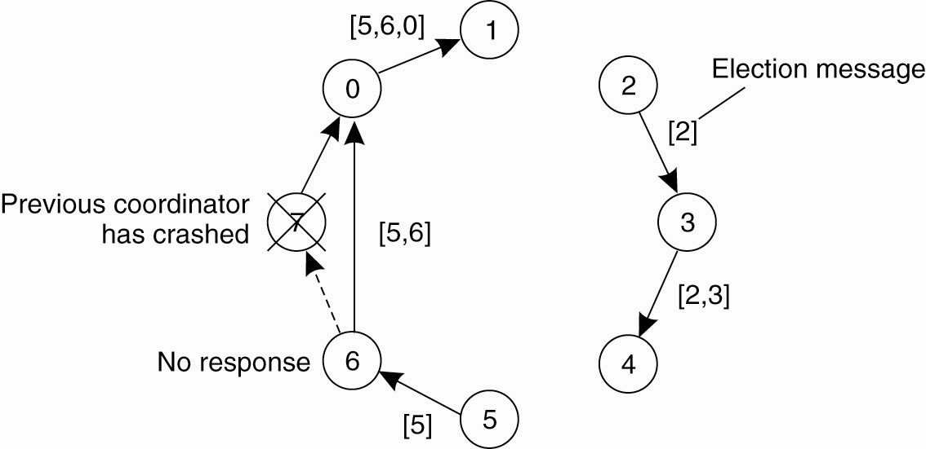
Thuật toán vòng
Các nút sắp xếp thành vòng (lôgic)
Một nút phát động bầu cử bằng cách gửi Election tới nút tiếp theo. Nếu nút đó đang hỏng, thông điệp được chuyển cho nút tiếp theo sau đó
Tiến trình gắn ID của mình vào thông điệp trước khi gửi đi. Khi thông điệp quay lại tiến trình phát động bầu cử, tất cả các nút đều đã tham gia bầu cử.
Nút phát động gửi thông điệp Coordinator chứa danh sách các tiến trình đang hoạt động quanh vòng. Tiến trình có ID cao nhất trong đó được chọn làm điều phối viên

